Slide 1
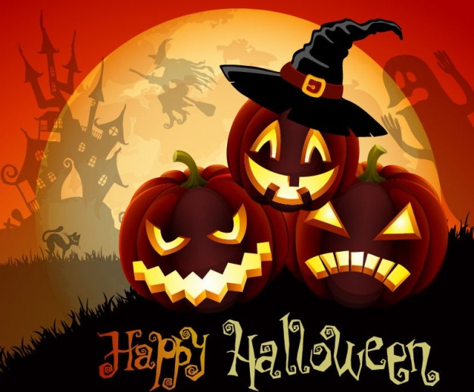

Elektronická učebnice - II. stupeň Základní škola Děčín VI, Na Stráni 879/2 – příspěvková organizace Anglický jazyk
49.1 Halloween
Autor: Mgr. Jitka Šolcová

Slide 2
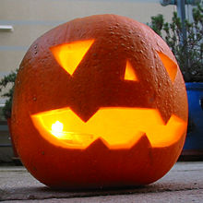
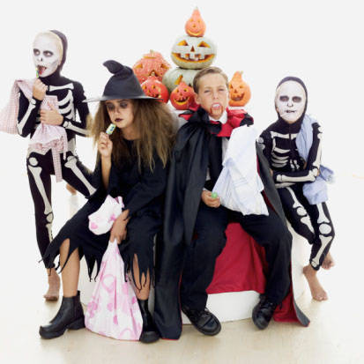
Elektronická učebnice - II. stupeň Základní škola Děčín VI, Na Stráni 879/2 – příspěvková organizace Anglický jazyk
49.2 What do we already know?
What happens at Halloween?
Carving pumpkins into jack-o'-lanterns
Playing pranks
Costume parties
Telling scary stories
Watching horror films
Trick-or-treating

Slide 3
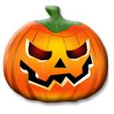
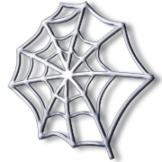
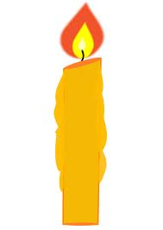

Elektronická učebnice - II. stupeň Základní škola Děčín VI, Na Stráni 879/2 – příspěvková organizace Anglický jazyk
49.3 New words
Hat
Ghost
Sweets
Pumpkin (Jack-o-lantern)
Witch
Spider
Net
Candle
Skeleton
Bat
Bell
Cat
Broom
Mask

Slide 4
Elektronická učebnice - II. stupeň Základní škola Děčín VI, Na Stráni 879/2 – příspěvková organizace Anglický jazyk
49.4 Something more about Halloween
Traditional celebration, most famous in the USA.
Halloween has many symbols - orange pumpkins and fires and black witches,
cats and other costumes …
Halloween is celebrated on October the 31st every year.
One of the biggest Halloween activities is trick-or-treating.
Children in costumes knock on doors with the question „Trick or Treat?“ and ask for a small gift. If they don’t get anything, they’ll play a trick on the person who opens the door.
Typical food of Halloween - popular toffee apples and anything made from pumpkin.

Slide 5
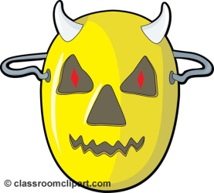
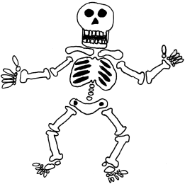
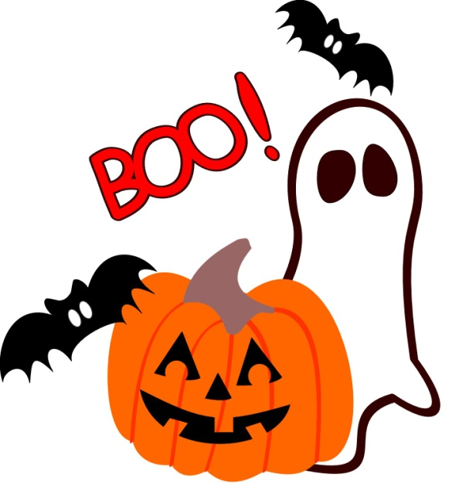
Elektronická učebnice - II. stupeň Základní škola Děčín VI, Na Stráni 879/2 – příspěvková organizace Anglický jazyk
49.5 Exercises
1. You find it on the witch‘s head.
 |  |  |  |  |  | 1.
 |  |  |  |  | 2.
 |  |  | 3.
 |  | 4.
 |  |  |  | 5.
 |  |  |  |  |  | 6.
 |  |  |  |  | 7.
 |  |  | 8.
9.
2.
3.
4. Something that brings light.
6.
5.
9.
7. House of the spider.
8. Children visit houses to get it.

Slide 6
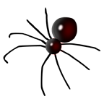
Elektronická učebnice - II. stupeň Základní škola Děčín VI, Na Stráni 879/2 – příspěvková organizace Anglický jazyk
49.6 Something more difficult
Write the correct form of the word, and join with the picture.
P
I
M
P
U
N
K
H
O
G
S
T
P
I
D
E
S
R
O
E
M
C
S
U
T
W
S
E
T
E
S
A
B
T

Slide 7
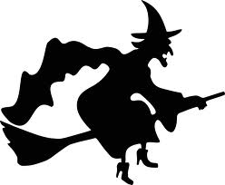
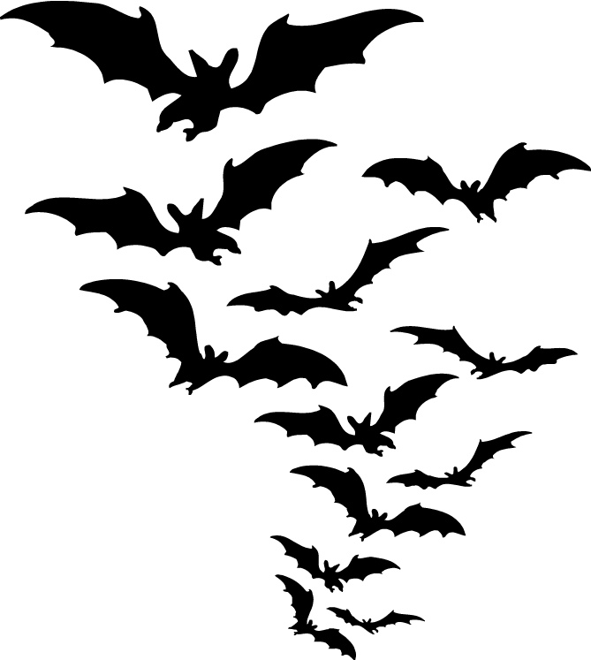
Elektronická učebnice - II. stupeň Základní škola Děčín VI, Na Stráni 879/2 – příspěvková organizace Anglický jazyk
49.7 Song
Halloween, Halloween
Creepy, crawly Halloween
Trick or treat all in fun,
October 31st has come
Halloween, Halloween
Spooky, kooky Halloween
Kids in costumes, what a sight
On Halloween tonight
Big black cats
Vampire bats
Ghosts and goblins out tonight
Causing quite a fright
Halloween, Halloween
Painted faces, what a scene
Door to door
They trick or treat
For something sweet to eat
Halloween, Halloween
Celebrating Halloween
Jack-o'-lanterns all aglow
So the ancient stories go
Halloween, Halloween
Celtics started Halloween
They celebrated harvest time
With gifts of food and wine
Candles glow
Spirits go
Bringing luck and fortune too
This is what they knew
Halloween, Halloween
Now they call it Halloween
Skulls and bones
Create the scene
Very scary Halloween
Halloween, Halloween
Let's have fun on Halloween
Witches fly
And children scream
Tonight on Halloween
Witches fly
And children scream
Tonight on Halloween!
Halloween song!

Slide 8
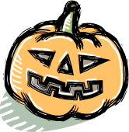
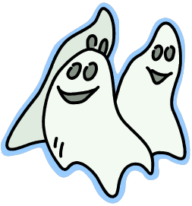
Elektronická učebnice - II. stupeň Základní škola Děčín VI, Na Stráni 879/2 – příspěvková organizace Anglický jazyk
49.8 Revision test
1) A witch flies on a:
cat
hat
broom
car
3) What do children say when they knock at the door on Halloween?
Trick or Beat
Trick or Money
Trick or Treat
Trick or Nothing
2) What are the special colours of Halloween?
purple and orange
black and orange
white and orange
white and black
4)When is Halloween celebrated?
13th October
31st October
31st April
1st November
Correct answers:
1) c
2) b
3) c
4) b

Slide 9
Elektronická učebnice - II. stupeň Základní škola Děčín VI, Na Stráni 879/2 – příspěvková organizace Anglický jazyk
49.9 Použité zdroje, citace
http://upload.wikimedia.org/wikipedia/commons/thumb/5/53/Balle-%C3%A0-leunettes_10.jpg/220px-Balle-%C3%A0-leunettes_10.jpg (slide 2)
http://www.bu.edu/csc/files/2011/10/boo.jpg (slide 5)
http://classroomclipart.com/images/gallery/Clipart/Halloween/halloween_monster_mask_26.jpg (slide 5)
http://www.monkeydot.co.uk/ClipArt/Halloween/Skeleton%201.png (slide 5)
https://encrypted-tbn0.gstatic.com/images?q=tbn:ANd9GcSsyVkoP5Cij072cRQpGHkOqXhIFtbUahMRxQG88HsIRimi4ybnSA (slide 7)
http://dealbreaker.com/uploads/2012/03/bats-halloween-clipart.png (slide 7)
Obrázky z databáze klipart

Slide 10
Elektronická učebnice - II. stupeň Základní škola Děčín VI, Na Stráni 879/2 – příspěvková organizace Anglický jazyk
49.10 Anotace
Autor | Mgr. Jitka Šolcová
Období | 01 – 06/2013
Ročník | 6. ročník
Klíčová slova | Halloween, pumpkin, trick or treat.
Anotace | Prezentace zaměřená na Halloween.

